Slide 1

(自動精算システム)
2019/11/18 段原、真鍋

Slide 2
目次
図と役割分担
前提とどこまで実装したいか
実現可能か
現時点でできていること
これからやること

Slide 3
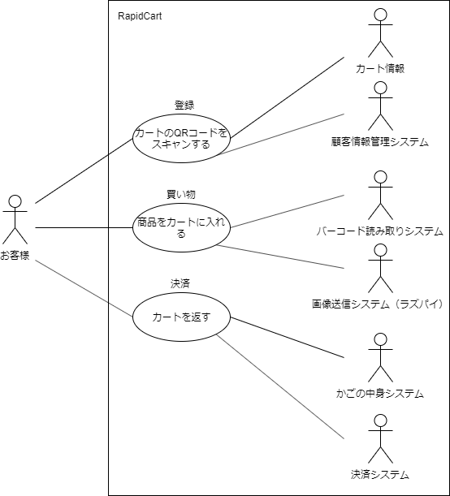
段原
真鍋

Slide 4
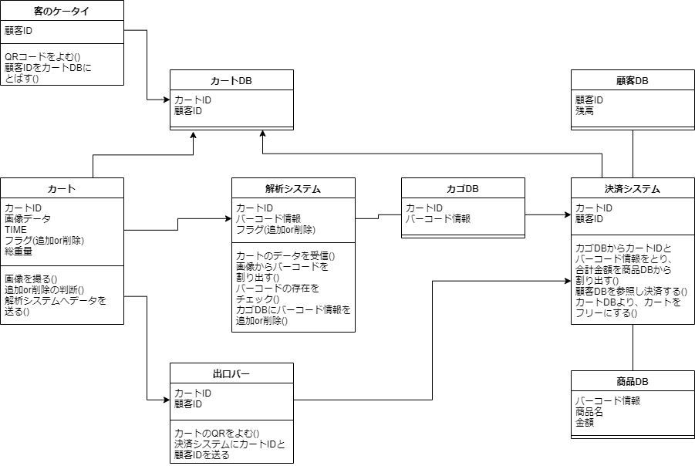
真鍋
段原

Slide 5
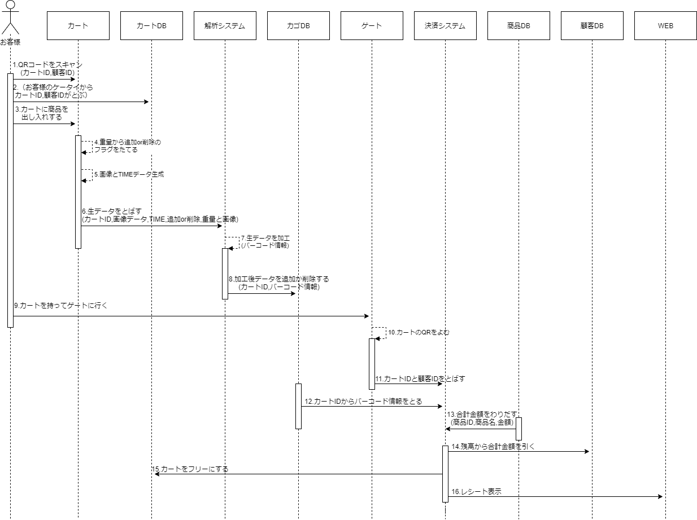
真鍋
段原

Slide 6
前提：お客様がレジと同じ動きをしない（負担に感じない動きをする）
商品をカートに入れる
カゴに設置された台に商品を置く（商品静止状態）
商品をそのままカゴに入れる（商品運動状態）
向けてもらう
向けてもらわない
向けてもらう
向けてもらわない
手動（例：カゴ上に台を設置）
自動（例：カゴ上にベルトコンベアを設置）
手動
自動
単数
複数
単数
複数
バーコードをカメラ
に向けてもらうか
①
②
③
カゴに商品を手動で入れるか、自動で入れるか
一回に識別する商品の個数

Slide 7
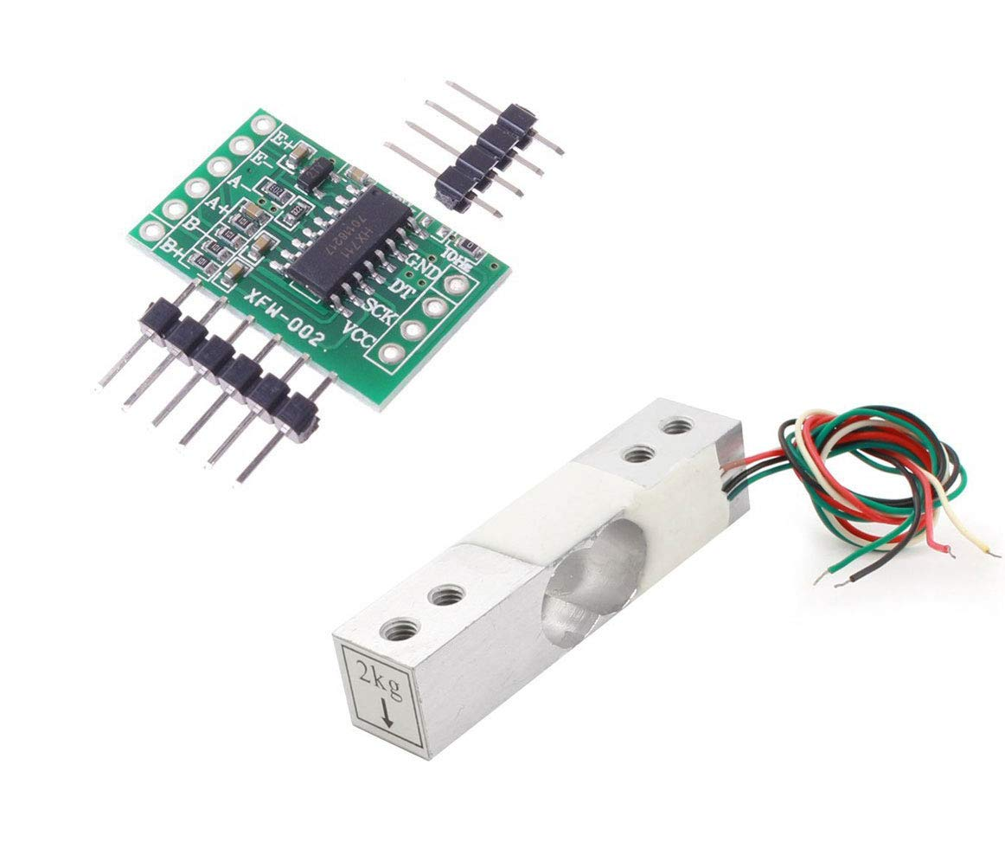
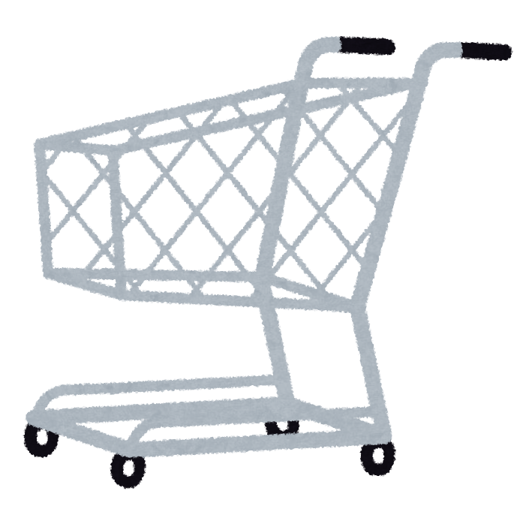

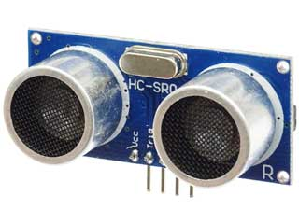
Raspberry Piで実装すること
ラズパイ（撮影した画像やデータをサーバへ送信）
Webカメラ（商品を撮影）
ひずみゲージ（商品の総重量を確認）
超音波センサー（商品の通過を確認）
1⃣
2⃣
3⃣

Slide 8
Webカメラを用いたバーコード認識方法
バーコード認識
Yolo
yoloとzxing
zxing
単商品
複数商品
一気に認識する
カテゴリ分け
種類（例：ペットボトル、本、野菜、調味料等）
Yoloとzxingを使用
距離があっても認識できる
複数商品の認識に向いている(zxingのみだと弱い)
カテゴリ分けまで実装可能
1⃣
2⃣
3⃣
4⃣

Slide 9
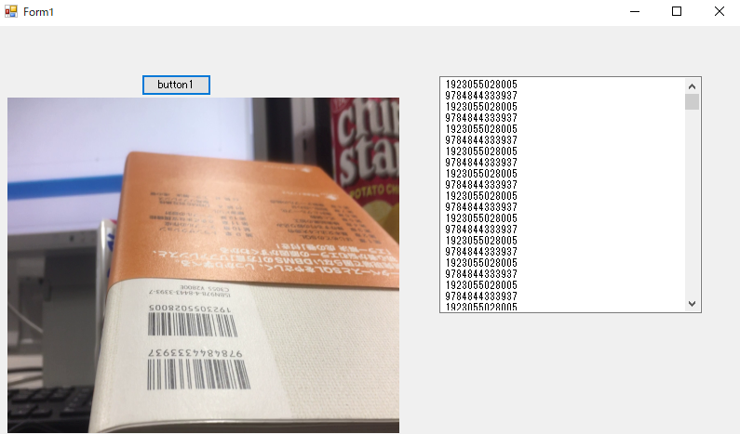
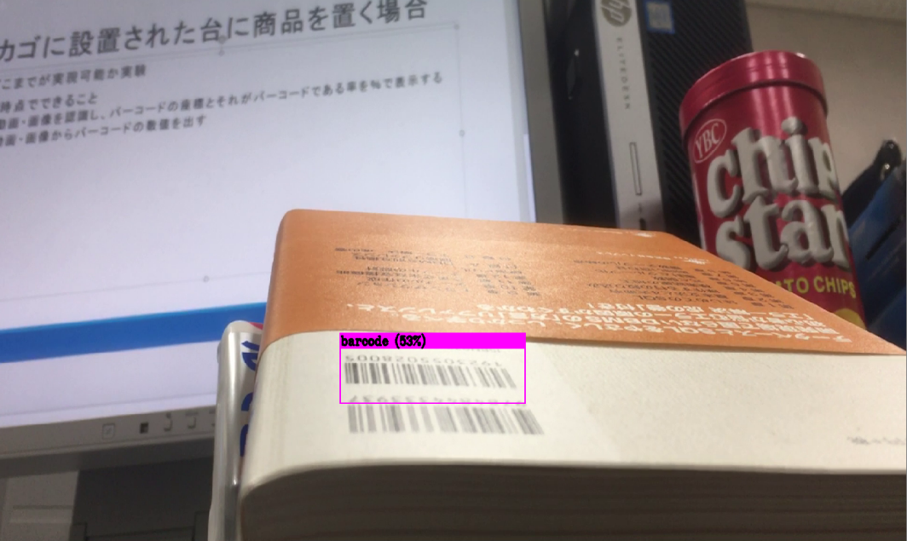
カゴに設置された台に商品を置く場合 （静止状態）
①
1⃣
現時点で実現していること
Webカメラで撮影した動画・画像を認識し、バーコードの座標とそれがバーコードである率を％で表示
動画・画像からバーコードの数値を抽出

Slide 10
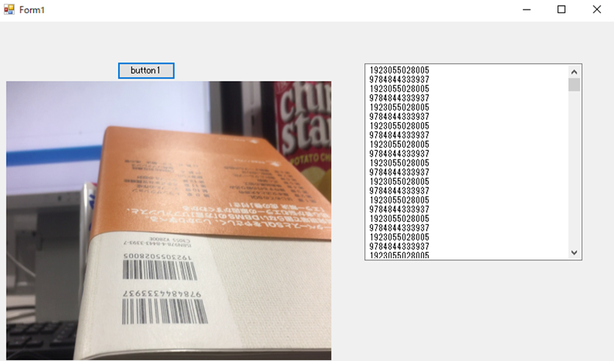
商品をカゴに直接入れる （商品運動状態）
②
1⃣
ゆっくり商品を置くスピードなら、対応可能
→バーコードの数値を出すまで実験済

Slide 11
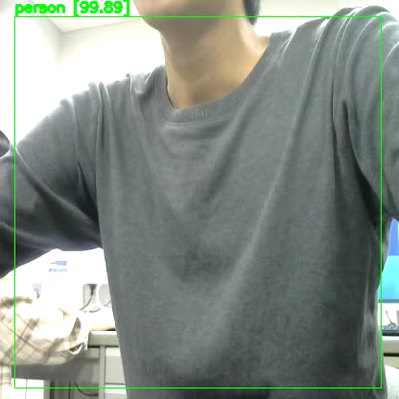

Slide 12
これからやること
センサの組み立てや実装
画像処理の改良
ラズパイ：画像圧縮、画像をグレースケールに変換、画像領域の選定等
サーバ：不鮮明な画像を鮮明に
統合
機能検証
単体テスト等

